Slide 1
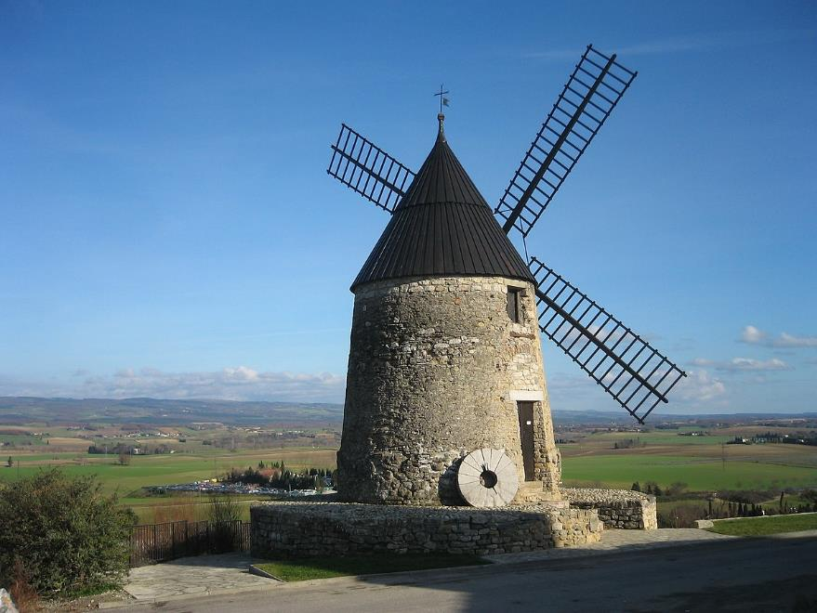
Lorient Vous Présente Le Moulin De Cugarel Et La ville De Castelnaudary

Slide 2
Jadis, Castelnaudary était renommé pour ses moulins à vent. De 32 au début du XVIIème siècle, il n'en reste qu'un seul aujourd'hui : "Le Moulin de Cugarel". Entièrement restauré il domine la plaine du Fresquel (où se déroula une grande bataille). On peut observer le mécanisme…

Slide 3
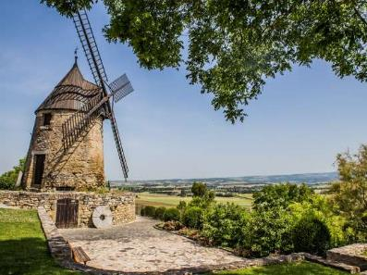
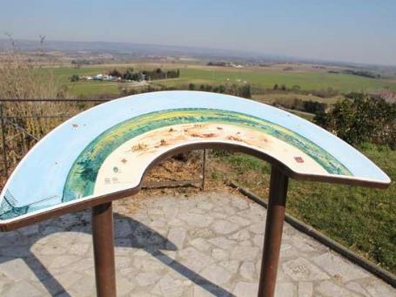

Slide 4
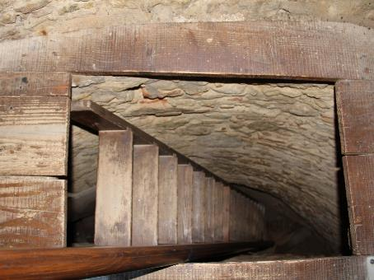
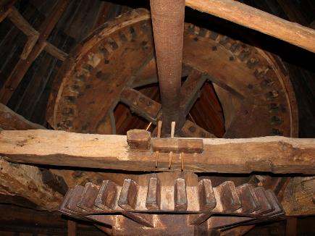

Slide 5
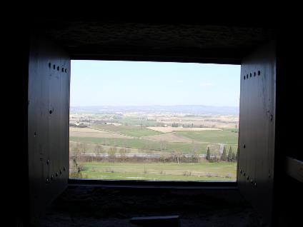
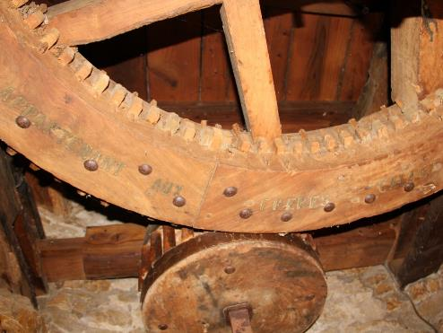

Slide 6
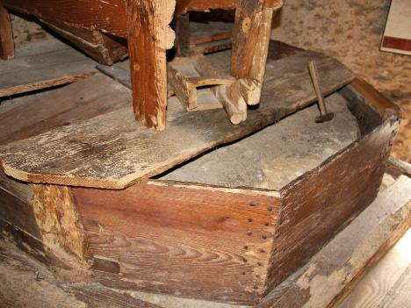
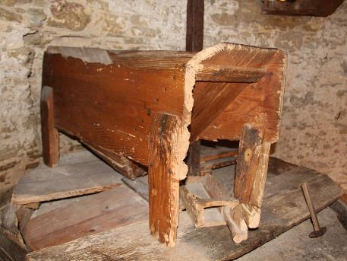

Slide 7
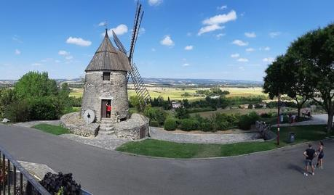
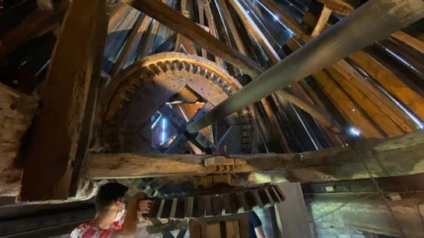

Slide 8
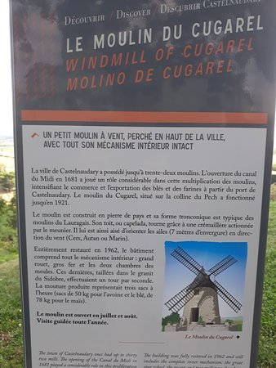
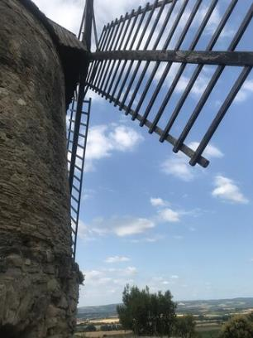

Slide 9
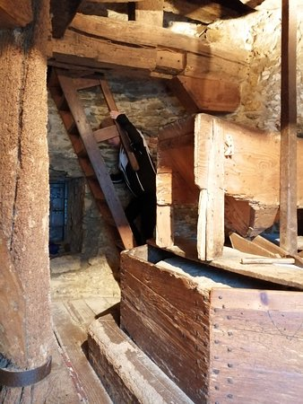
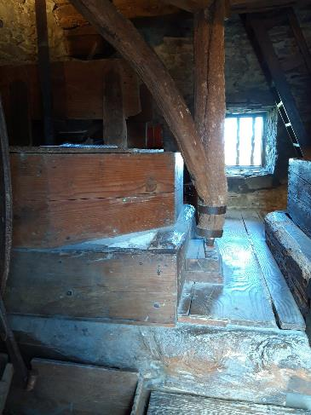

Slide 10

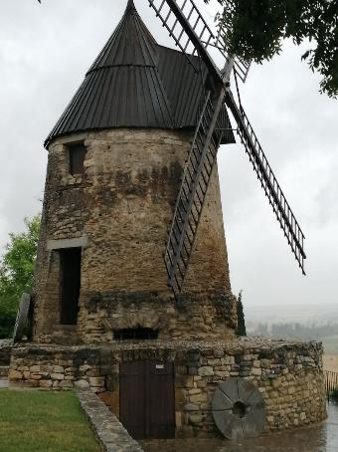

Slide 11
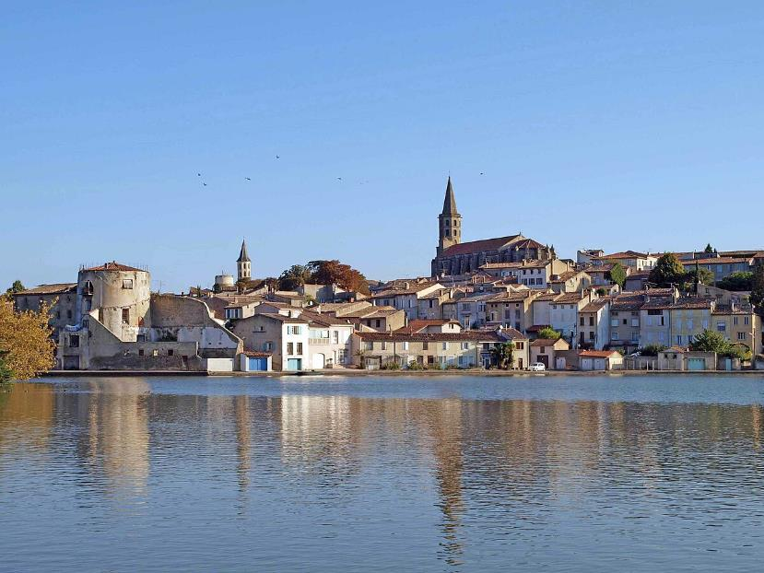
La Ville De Castelnaudary

Slide 12
Castelnaudary Écouter (Castèlnau d'Arri en occitan local) est une commune française, située dans le Nord-Ouest du département de l'Aude en région Occitanie.
Sur le plan historique et culturel, la commune fait partie de l'ancienne province Lauragais, l'ancien « Pays de Cocagne », lié à la fois à la culture du pastel et à l’abondance des productions, et de « grenier à blé du Languedoc ». Exposée à un climat méditerranéen, elle est drainée par le canal du Midi, le Fresquel, le ruisseau de Glandes, le ruisseau de l'Argentouire, le ruisseau de Tréboul, le ruisseau de Fendeille, le ruisseau de Laval Basse et par deux autres cours d'eau.
Castelnaudary est une commune urbaine qui compte 12 448 habitants en 2021, après avoir connu une forte hausse de la population depuis 1975. Elle appartient à l'unité urbaine de Castelnaudary et fait partie de l'aire d'attraction de Castelnaudary. Ses habitants sont appelés les Chauriens ou Chauriennes.
La ville est connue pour son cassoulet, dont elle se proclame la capitale mondiale, et qui est célébré chaque année en août depuis 2000.

Slide 13
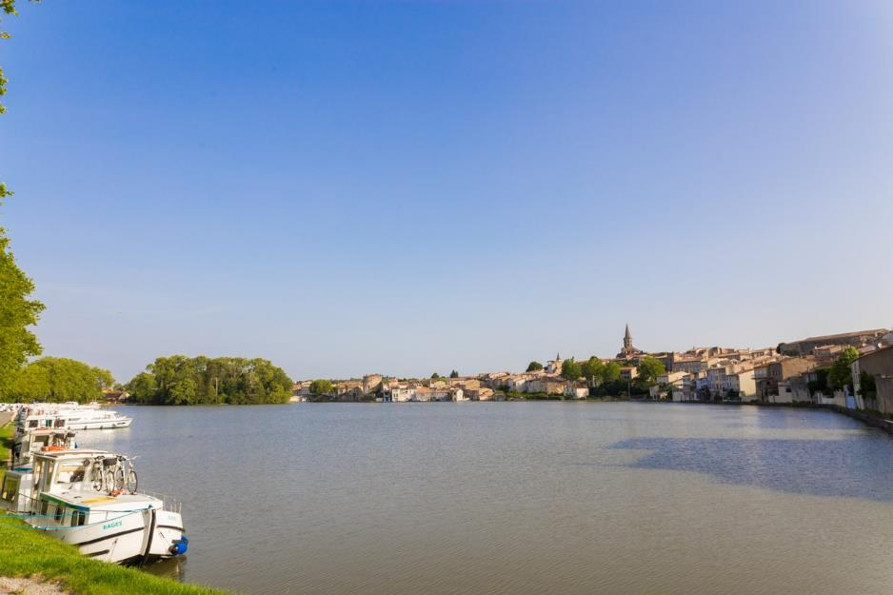
Grand Bassin sur le canal du Midi

Slide 14
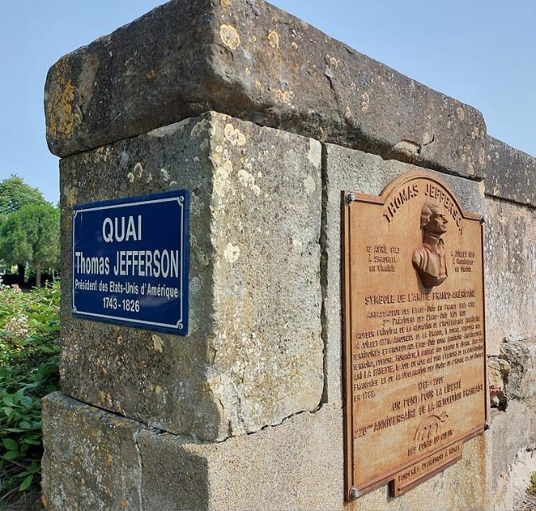
Quai et plaque commémorative dédiés à Thomas Jefferson en mémoire de son passage à Castelnaudary en mai 1787.

Slide 15
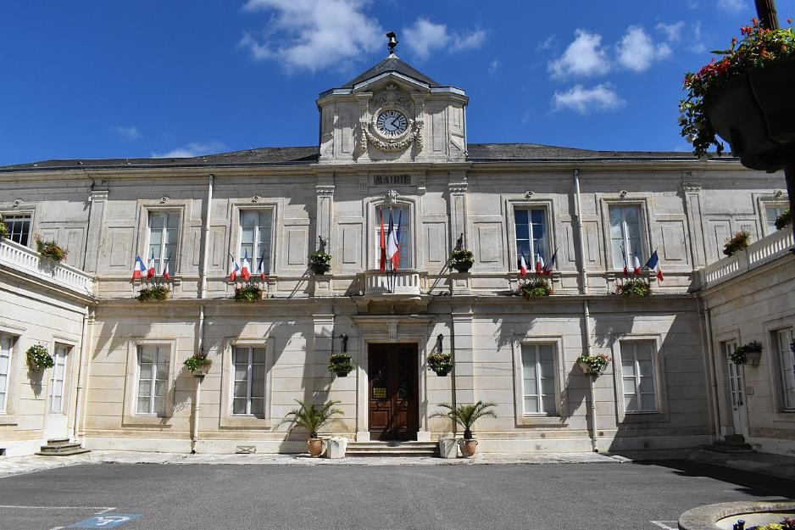
Mairie de Castelnaudary.

Slide 16
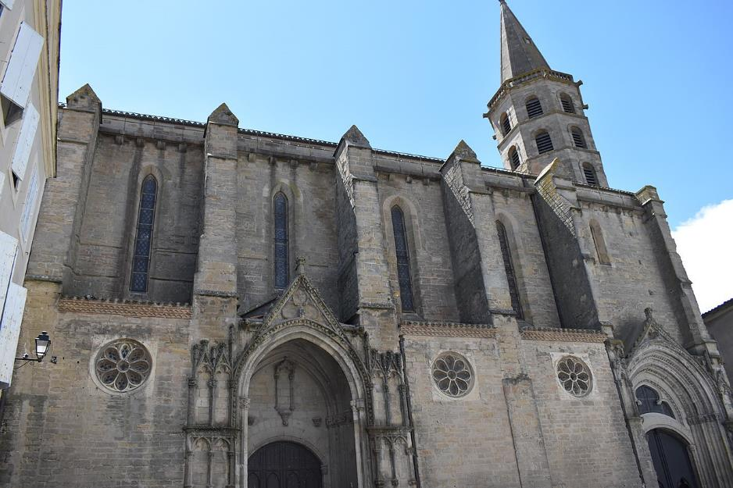
Collégiale de Saint-Michel.

Slide 17
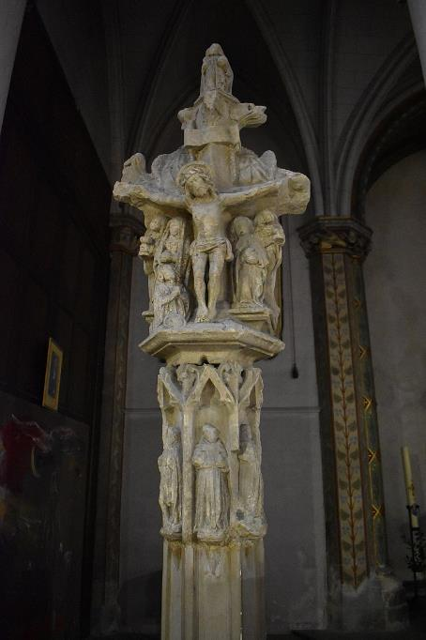
Croix de cimetière, 16e siècle.

Slide 18
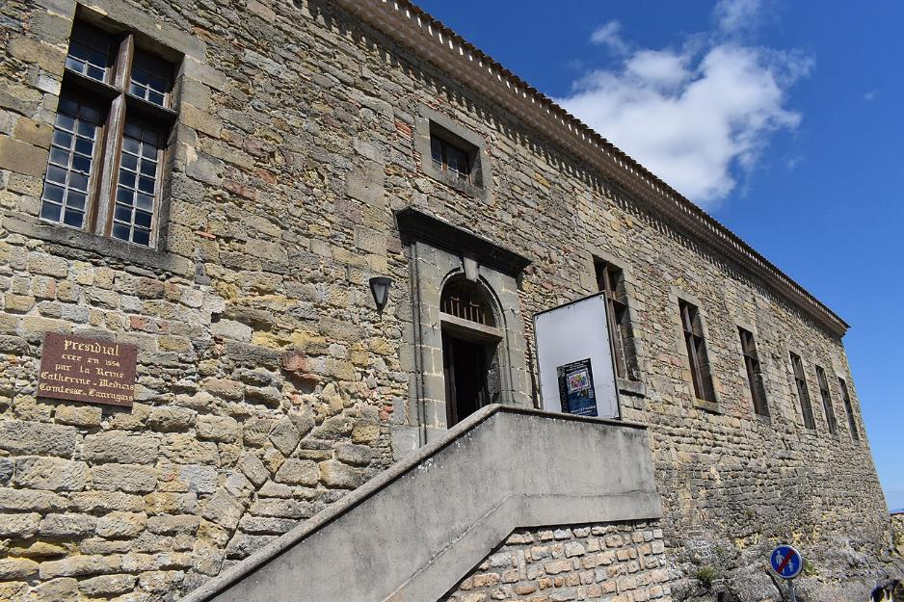
Le Présidial et musée du Lauragais.

Slide 19
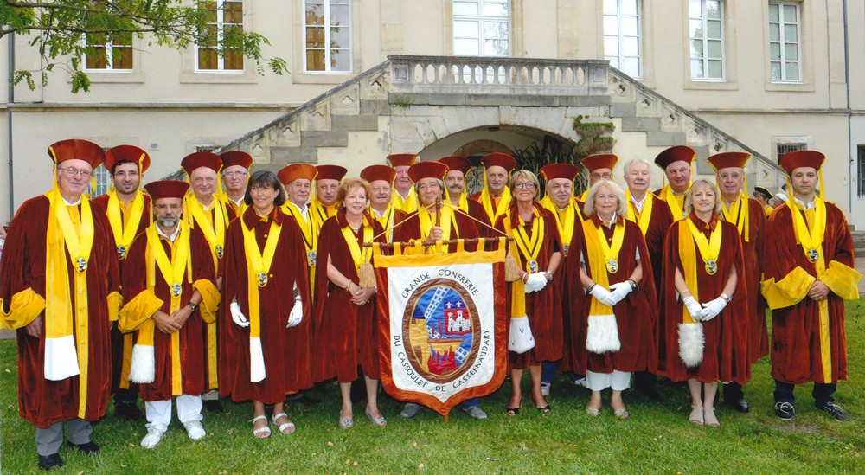
La grande confrérie du Cassoulet de Castelnaudary.

Slide 20
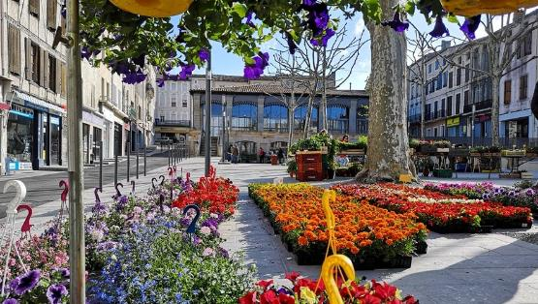
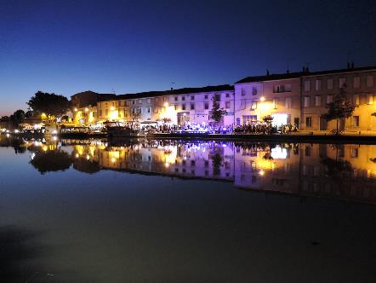
La pépinière de commerces sera au cœur de la place rénovée.

Slide 21
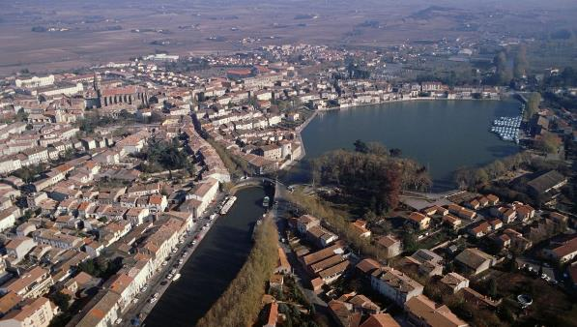
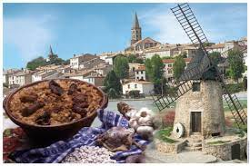
Castelnaudary
Castelnaudary

Slide 22

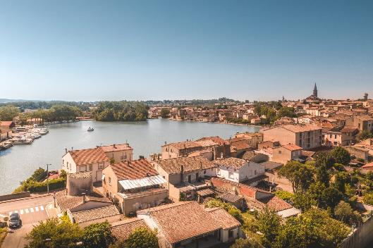
Castelnaudary
La pépinière de commerces sera au cœur de la place rénovée.

Slide 23
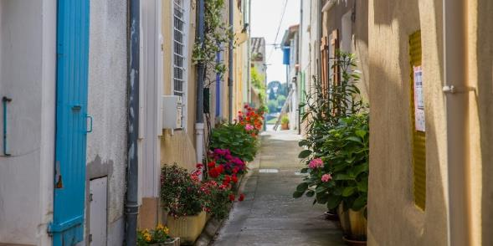
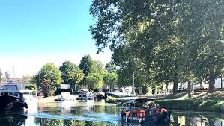
Castelnaudary

Slide 24
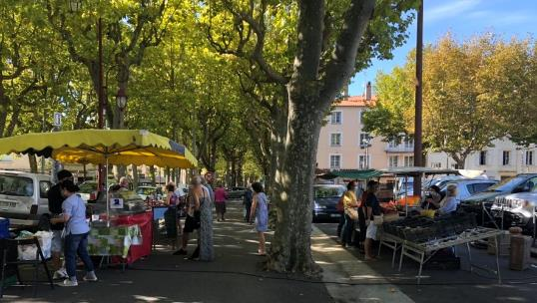
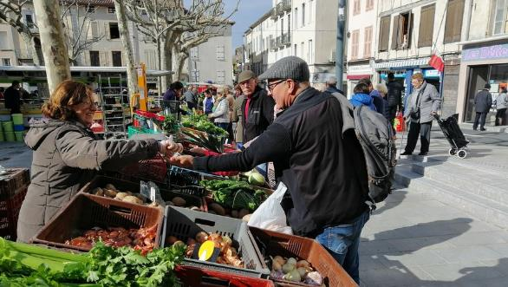
Le marché du samedi fait toujours le plein.

Slide 25
Collégiale de Saint-Michel.

Slide 26
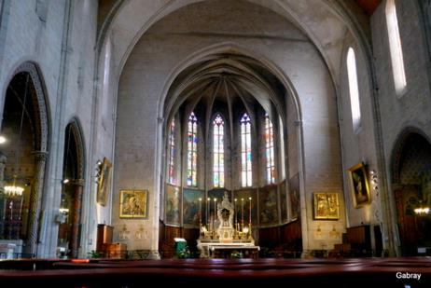
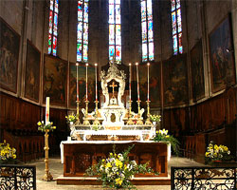

Slide 27
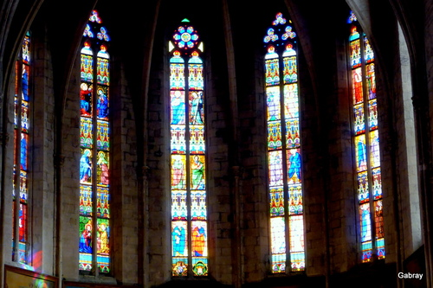
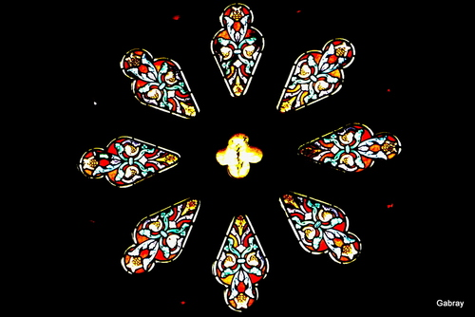
Lorient Vous A Présenté LeS Moulins De Cugarel Et La Ville de Castelnaudary
Aude
Les Images Et Le Son Du Net
Daniel

